Slide 1


Fonctionnement du Protocole ARP
REPUBLIQUE ALGERIENNE DEMOCRATIQUE ET POPULAIRE
Université Yahya Fares de Médéa
Réalisé Par:
BENSALEM Loudjaine
MERABET Kawther

Slide 2
Contenu
01
02
03
04
05
06
Introduction
Présentation du protocole ARP
Fonctionnement du protocole ARP
Simulation avec Packet Tracer
Conclusion
Question et Discussion

Slide 3

01
Introduction

Slide 4

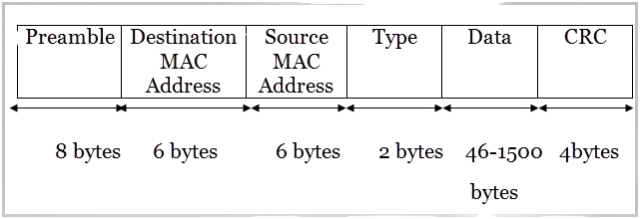
IP: 192.168.1.10
MAC: 00-1B-63-84-45-E6
Données
Ethernet Frame

Slide 5

02
Présentation du Protocole ARP

Slide 6
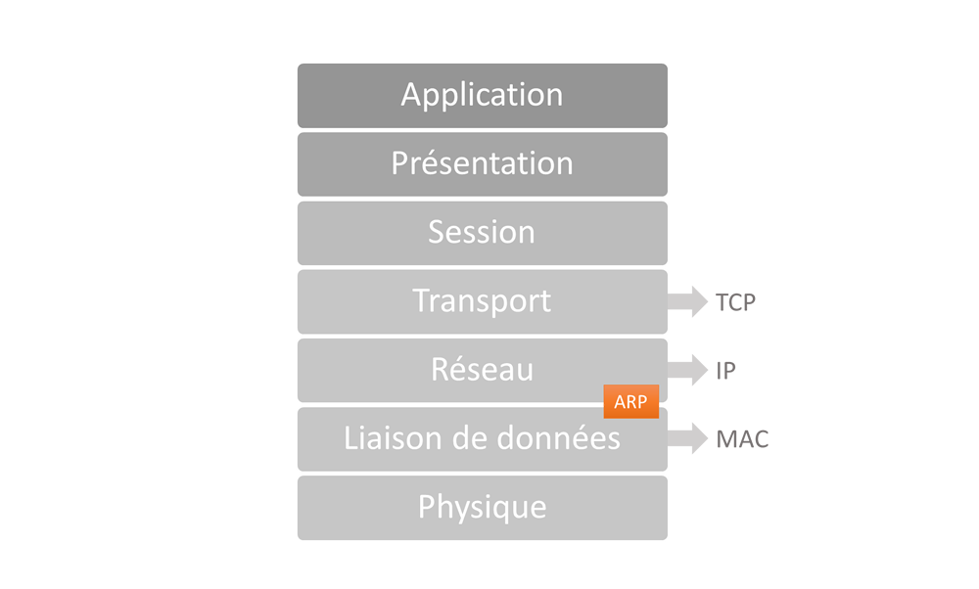
Définition
L'Address Resolution Protocol (ARP) est un protocole de communication réseau utilisé pour associer une adresse IP à une adresse MAC
Il est un pont entre la couche 2 (liaison de données) et la couche 3 (réseau).

Slide 7
Types d’ARP
Reverse ARP (RARP)
Inverse ARP (InARP)
ARP Request& Reply(Standard ARP)
Ancien protocole permettant à un hôte de déterminer son adresse IP à partir de son adresse MAC.
Utilisé pour obtenir une adresse IP à partir d'une adresse MAC.
Utilisé pour résoudre une adresse IP en MAC.
Proxy ARP
Gratuitous ARP (GARP)
Utilisé lorsqu'un routeur répond à une requête ARP en fournissant son propre MAC pour un hôte sur un autre réseau.
Permet à un hôte d'annoncer sa propre adresse MAC.

Slide 8
Role d’ARP
Communication réseau
Les trames Ethernet nécessitent une adresse MAC de destination pour être envoyées, ARP permet donc d'obtenir cette information.
Association IP-MAC
Optimisation du trafic
Permet aux appareils d’un réseau local de trouver l’adresse MAC associée à une adresse IP donnée.
Gère un cache ARP pour stocker les correspondances IP-MAC et éviter des requêtes ARP fréquentes.

Slide 9

03
Fonctionnement du Protocole ARP

Slide 10
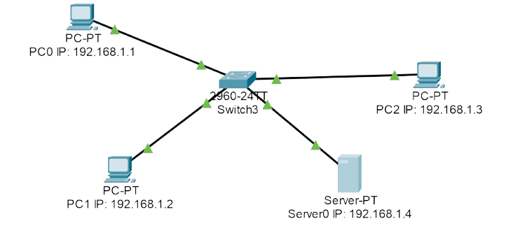
Requête ARP (ARP Request) et Réponse ARP (ARP Reply)
Je dois envoyer des informations à 192.168.1.3, mais je n’ai que l’adresse IPv4. Je ne sais pas quel appareil possède cette adresse IPv4.
Réseau Local (LAN)

Slide 11
Message De Broadcast
ARP Request
ARP Reply
Qui a l'adresse IP 192.168.1.3 ? Donne-moi ton adresse MAC
« C’est moi ! Mon adresse MAC est AA:BB:CC:DD:EE:FF.
Message Unicast
Un message One-to-all envoyé par un seul hôte à tous les autres hôtes d'un LAN, en utilisant l'adresse MAC de diffusion FF:FF:FF:FF:FF:FF et l'adresse IP de diffusion 255.255.255.255.
Un message One-to-one où un hôte envoie des données à un seul destinataire précis sur le réseau..

Slide 12
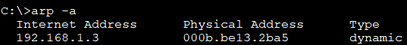
ARP Cache (Table d’ARP)
Dynamique
Se met à jour
Facilite la communication
Expire
Vulnérable au attaques
Statique
Permanentes
Plus sécurisées

Slide 13
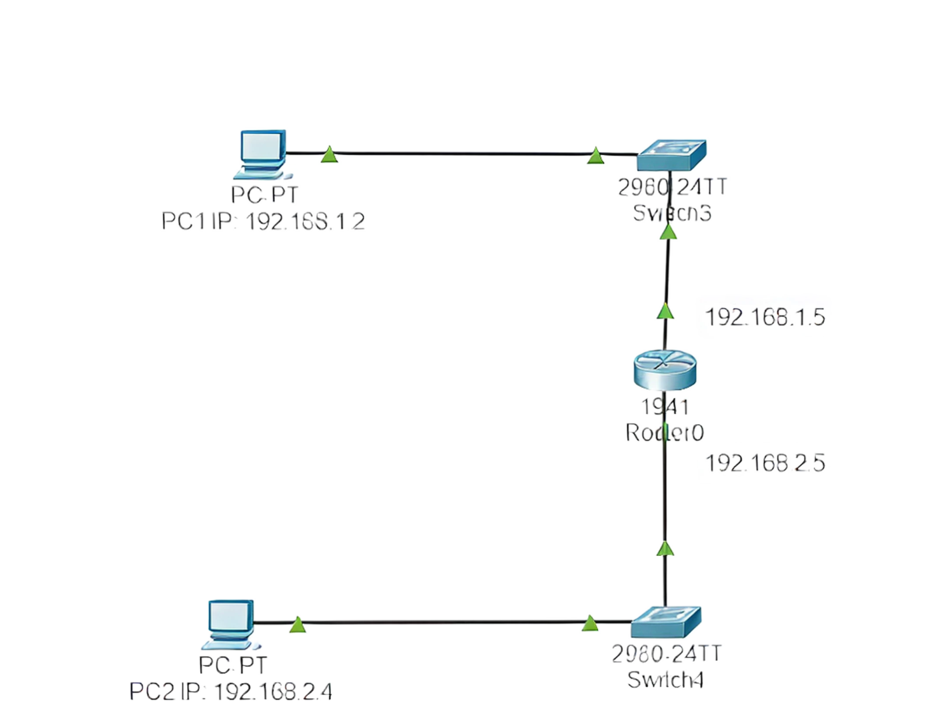
ARP Proxy
PC1 fait une requête ARP.
Le switch transmet la requête vers ses ports sortants.
Le routeur reçoit la requête mais ne la transmet pas.
Il vérifie la table de routage pour voir si l'hôte est dans un de ses réseaux connectés.
Si oui, il envoie une réponse ARP à PC1 avec l'adresse MAC de son interface sur le réseau de PC1.
Le routeur envoie ensuite une requête ARP dans l’autre réseau.

Slide 14

04
Simulation Avec Packet Tracer

Slide 15

05
Conclusion

Slide 16
Vulnérabilités d'ARP
Causes
Exemples
Solutions
L'absence d'authentification
L'absence de chiffrement
ARP Spoofing
• Utilisation de cache ARP statiques.
• Filtrage et surveillance du trafic ARP.
Utilisation des protocoles chiffrés.

Slide 17
Questions et Discussion

